Slide 1


Nausea e vomito cronico: diagnosi differenziale tra stenosi funzionale e disturbi del comportamento
Dr.ssa Emanuela Paone
Psicologa Psicoterapeuta
Consigliere affine SICOB area Psicologia Psichiatria
Responsabile Ambulatorio Psicologia Clinica
UOC CHIRURGIA GENERALE
Bariatric & Metabolic Center of Excellence
“SAPIENZA” Università di Roma Polo Pontino - ICOT

Slide 2
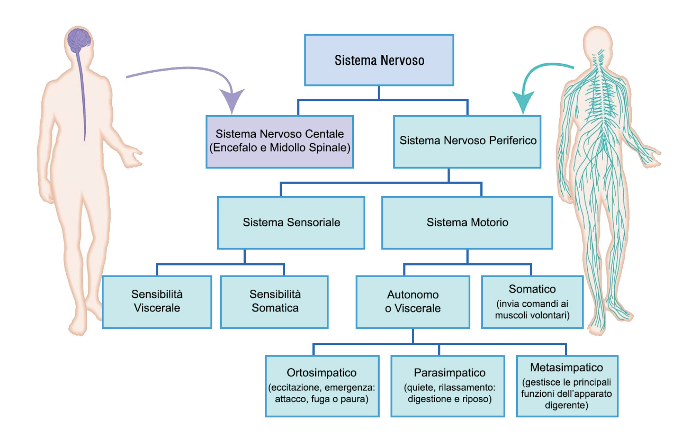
Il SISTEMA NERVOSO
Il Sistema Nervoso controlla e coordina tutte le funzioni del corpo, permettono la coordinazione della vita psichica, relazionale e vegetativa
L'unità di base è il neurone, la cellula che trasmette gli impulsi elettrici
100 Miliardi di Neuroni
Sistema Nervoso Enterico
100 a 500 milioni di neuroni
2° cervello
Dr.ssa Emanuela Paone 19.09.2026

Slide 3
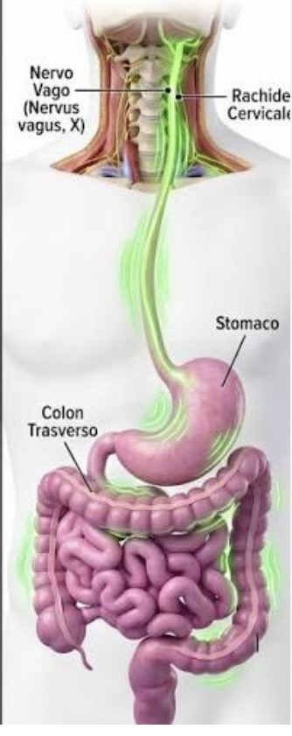
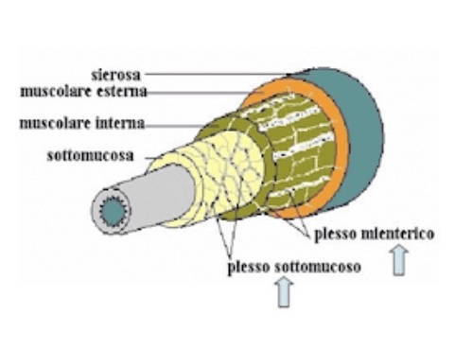
Il SISTEMA NERVOSO ENTERICO (SNE)
100 a 500 milioni di neuroni
L’SNE è costituito e regolato da un complesso circuito neuronale formato da numerose cellule nervose intramurali situate nel tratto gastrointestinale (stomaco, intestino, pancreas e colecisti), responsabili del controllo delle funzioni motorie e secretorie dell’apparato digerente.
E’ altamente autonomo, riceve stimoli, integra informazioni e gestisce risposte in modo indipendente dal SNC, al quale si collega indirettamente tramite:
Nervo Vago
Barriera Emato-Encefalica, regolatrice di permeabilità e trasporto dei neurotrasmettitori
Principali categorie di neuroni enterici:
Neuroni afferenti intrinseci primari
Interneuroni ascendenti e discendenti
Motoneuroni eccitatori e inibitori
Neuroni vasomotori eccitatori e inibitori
Neuroni secretomotori
Plesso mienterico o Plesso di Auerbach
Controlla la motilità gastrointestinale
Plesso sottomucoso o di Meissner
Controlla il trasporto di acqua e di ioni
attraverso l’epitelio intestinale
e le secrezioni ghiandolari
G. Barbara e M. Costantini 2026; Simpson CA et al., 2022
Dr.ssa Emanuela Paone 19.09.2026

Slide 4
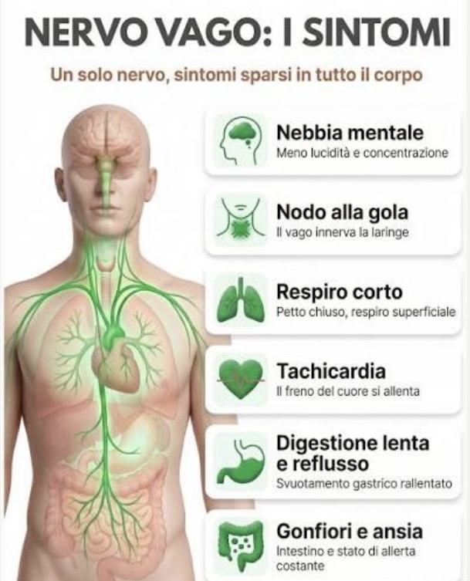
Nervo Vago: Brain in the Gut
Il Nervo Vago consente l’integrazione dei segnali viscerali e contribuisce alla modulazione di alcune Funzioni del tratto Gastrointestinale
- Motilità (peristalsi)
- Secrezione
- Digestione
- Assorbimento
- Escrezione
Sensibilità Viscerale
NEUROTRASMETTITORI
SEROTONINA
90% della serotonina corporea è prodotta nell’intestino, regola i movimenti intestinali e la percezione del dolore e del benessere
DOPAMINA
50% della dopamina corporea risiede nell’apparato digerente, dove coadiuva le funzioni motorie e secretive
GABA (acido gamma– amminobutirrico)
Attività enterica regola attività neurale e sensibilità viscerale ACETILCOLINA
Neurotrasmettitore eccitatorio regola attività neurale e sensibilità viscerale
OSSIDO DI AZOTO (NO)
favorisce il rilassamento intestinale
G. Barbara e M. Costantini 2026; A E Henney and J. PH Wilding 2026;Simpson CA et al., 2022
Dr.ssa Emanuela Paone 19.09.2026

Slide 5
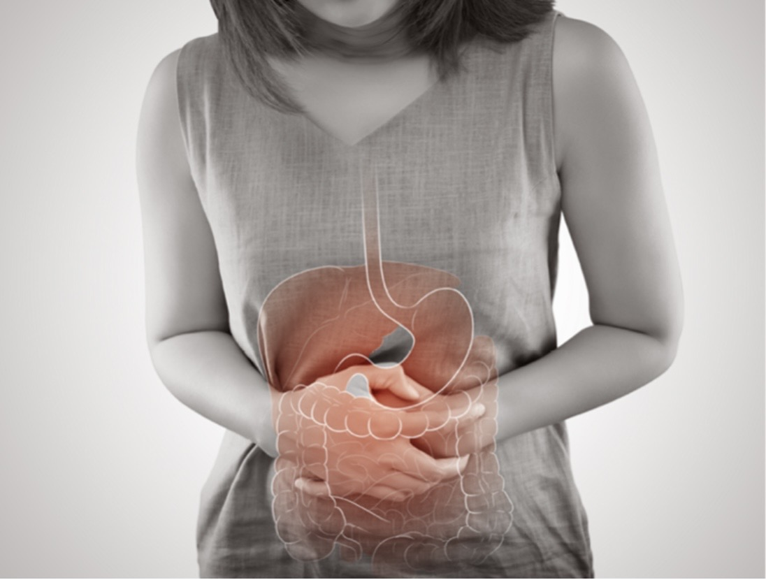
Disturbi Funzionali Gastrointestinali (DFGI)
I DFGI sono un insieme definito di sintomi, cronici o ricorrenti, che si manifestano in assenza di alterazioni organiche obiettivamente identificabili
Prevalenza
Presenti nel 40% delle persone (a prescindere da sesso e fascia d’età)
Di essi il 27% ha sintomi cronicamente attivi.
DFGI
Sindrome da nausea e vomito cronici (Snvc)
Sindrome del vomito ciclico (Svc)
Dolore toracico funzionale
Pirosi gastrica funzionale
Ipersensibilità da reflusso gastroesofageo
Globo faringeo
Disfagia funzionale
Dispepsia funzionale
Sindrome da distress postprandiale (SDPp)
Sindrome del dolore epigastrico (Sde)
Disturbi dell’eruttazione
Sindrome da iperemesi da cannabinoidi (Sic)
Sindrome da ruminazione
Correlazioni
Combinazione di con 1 o più dei seguenti fattori:
■ disturbi della motilità;
■ ipersensibilità viscerale;
■ funzione mucosale e immunitaria alterata;
■ alterazione del microbiota intestinale;
■ elaborazione alterata degli stimoli da parte del SNC
L’ipersensibilità viscerale e una motilità gastrointestinale anomala contribuiscono alla patogenesi dei Dfgi
Ramkrishna Makani et al. 2017
Dr.ssa Emanuela Paone 19.09.2026

Slide 6


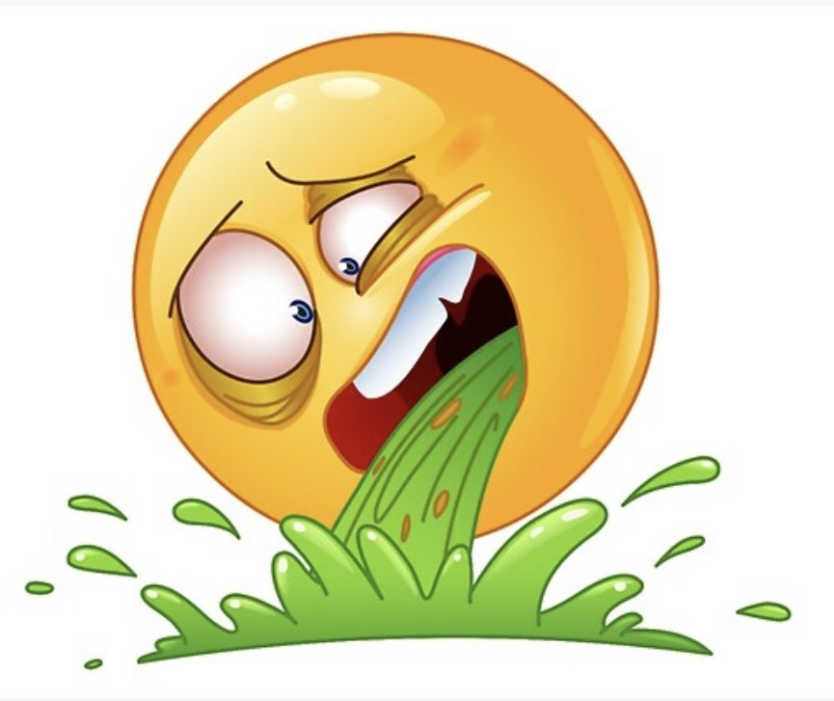
Sindrome da Nausea e Vomito Cronici (SNVC)
E’ una sindrome a mediazione centrale o disturbo dell'asse intestino-cervello
Diagnosi
Tipologia: Disturbo funzionale del tratto gastrointestinale
Sintomatologia:
Presenza di nausea e/o episodi di vomito persistente per almeno 3 mesi, in modo continuativo e quotidiano;
Criteri Diagnostici:
Insorgenza dei sintomi nei 6 mesi prima della diagnosi, inclusi gli ultimi 3 mesi, soddisfacendo tutti i seguenti ti sintomi:
1. Nausea fastidiosa (con impatto sulle attività abituali), che si verifica almeno 1 giorno alla settimana con 1 o più episodi di vomito alla settimana;
2. Esclusione di diagnosi di Vomito Ciclico (SVC), Disturbi dell’Alimentazione e della Nutrizione (DAN), Rigurgito, Ruminazione;
3. Assenza di malattie organiche, sistemiche o metaboliche inquadrabili con la sintomatologia.
Possibili Cause
Gastroenterite
Diabete Mellito
Ciclo mestruale (SNCV Catemeniale)
Gravidanza
Nausea
Il Sintomo soggettivo è dato dalla sensazione spiacevole della imminente necessità di vomitare, tipicamente avvertita all’epigastrio o alla gola.
Manifestazione a livello cosciente degli stimoli afferenti (aumento del tono parasimpatico) al centro midollare del vomito.
Fattori Precipitanti
Stress
Privazione del sonno
Infezioni
Farmacoterapie
Stile Alimentare
Intervento bariatrico
Complicanze
Il vomito di medio-grave entità può portare a:
- Disidratazione sintomatica (Alcalosi Metabolica)
- Alterazioni elettrolitiche (Ipokaliemia)
- Lacerazione dell'esofago, parziale e/o completa.
- Polmonite ab ingestis
- Iponutrizione, dimagrimento
- Alterazioni metaboliche
Vomito
Espulsione forzata, per via orale, del contenuto gastrointestinale.
E’ associata alla contrazione dei muscoli addominali e della parete toracica, mentre il fondo gastrico e lo sfintere esofageo inferiore sono rilasciati.
Dr.ssa Emanuela Paone 19.09.2026
D. Morano et al 2025; T. Johns et al. 2024; G. Paidi et al 2022

Slide 7
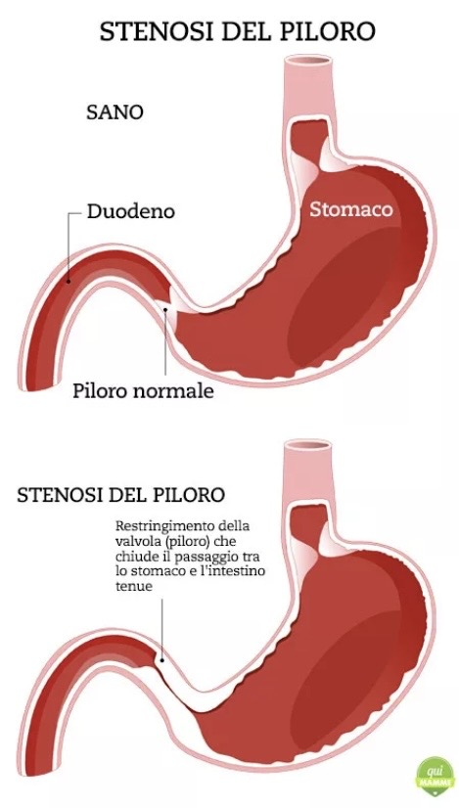
Stenosi Funzionale
Stenosi funzionale è un restringimento temporaneo o cronico del lume viscerale dovuto a spasmi muscolari o problemi nella coordinazione motoria, non è causata da un'ostruzione fisica (es. tumori, cicatrici, interventi chirurgici).
Centrale è il legame tra Ormoni e SNE (motilità/peristalsi)
Ormoni Gastrointestinali
- Gastrina, Motilina e Colecistochinina (CCK)
Stimolano la contrazione della muscolatura liscia e promuovono lo svuotamento o il transito.
- Somatostatina e Peptide Intestinale Vasoattivo (VIP)
Hanno generalmente un effetto inibitorio, inducendo il rilassamento della muscolatura e degli sfinteri.
- Incretine (GLP-1 e GIP)
Ormoni che rallentano lo svuotamento gastrico e la motilità della prima parte dell'intestino per ottimizzare l'assorbimento.
Un'attivazione eccessiva o l'uso di farmaci che mimano questi ormoni (come gli agonisti del recettore GLP-1) possono talvolta indurre blocchi della motilità o pseudo-ostruzioni
Ormoni Sessuali (Estrogeni e Progesterone)
Sbalzi ormonali o il calo degli estrogeni (es.: menopausa o specifiche fasi del ciclo) aumentano la sensibilità viscerale e riducono l'efficacia della muscolatura liscia, predisponendo a stipsi alternata a spasmi dolorosi.
Cortisolo e Stress
L'attivazione del sistema nervoso simpatico (stress cronico) altera il rilascio degli ormoni intestinali e "spegne" la normale peristalsi coordinata dal nervo vago, favorendo contrazioni disordinate e dolorose (iperalgesia viscerale)
Iper-reattività Segmentaria (Spasmo)
In un segmento specifico dell'intestino o dello stomaco (es. il piloro o il colon) si genera una contrazione muscolare fissa e dolorosa che simula una stenosi.
Il transito viene fortemente rallentato, provocando sintomi simili a quelli di un'ostruzione meccanica
Sintomi: dolore, nausea, forte distensione addominale.
Genesi della Stenosi Funzionale
Quando l'equilibrio tra gli ormoni che stimolano la contrazione e quelli che inducono il rilassamento si interrompe, la coordinazione muscolare salta
Mancato rilasciamento a valle
La peristalsi richiede che, mentre un segmento si contrae, quello immediatamente successivo si rilassi.
Se gli ormoni e i neurotrasmettitori rilassanti scarseggiano, il segmento a valle resta chiuso, creando una barriera funzionale.
G. Barbara e M. Costantini 2026; D. Morano et al. 2025; B. Savioli et al. 2004
Dr.ssa Emanuela Paone 19.09.2026

Slide 8
Stenosi funzionale dopo chirurgia bariatrica
La stenosi funzionale dopo chirurgia bariatrica è una complicanza ostruttiva nota, in particolare dopo Sleeve Gastrectomy (LGS) By Pass Gastrico Roux en Y (RYGBP),
caratterizzata dalla difficoltà o impossibilità di transito del cibo in assenza di un vero restringimento anatomico o cicatriziale della parete gastrica
Stenosi Organica (Meccanica o Cicatriziale)
Deriva da un reale restringimento anatomico del lume gastrico o dello stoma anastomotico
Cause principali
- Edema o ischemia precoci
- Ematomi intramurali della parete gastrica re-sleeve troppo stretto
- Ulcerazioni peptiche/ischemiche
- Secondarie a consumo di FANS o alcol (nel RYGBP).
Insorgenza
- Precoce entro le prime 6 settimane dall’intervento
- Tardiva a distanza di mesi e/o anni dall'intervento
Incidenza
LSG intorno all'1,1%–1,4% in ampie casistiche
Aumenta fino al 10% nei casi di re-sleeve o dopo BG
RYGBP tra il 4,7% e il 27%
Stenosi Funzionale (Torsione o Kinking)
Caratterizzata da un'ostruzione dinamica o geometrica in assenza di un restringimento fisso della parete
Cause principali
- Torsione assiale (twisting) del tubulo gastrico
- Inginocchiamento (kinking) a livello dell'incisura angularis
- Mancata o errata fissazione della parete gastrica posteriore
Sintomatologia
Specificatamente legate al tratto interessato o alle difficoltà di transito del cibo
Nausea e vomito ricorrente.
Disfagia (difficoltà ad ingerire solidi e/o liquidi), intolleranza alimentare e scialorrea o rigurgito
Dolore epigastrico, senso di blocco o sazietà precoce.
Reflusso gastroesofageo severo o pirosi.
Diagnostica
Radiografia delle prime vie digerenti (Rx digerente con contrasto idrosolubile o Bario)
Gastroscopia (EGDS)
TC con ricostruzione 3D
A E Henney and J. PH Wilding 2026; L. Sillén et al. 2021; F. Turcu et al. 2018; L. Carrodeguas et al. 2005
Dr.ssa Emanuela Paone 19.09.2026

Slide 9
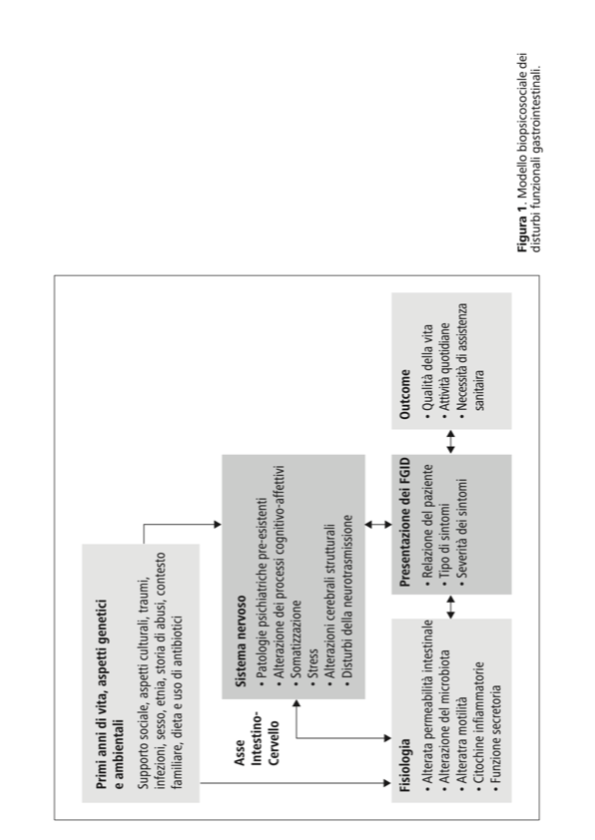
Diagnosi differenziale necessaria per l’inquadramento
Analisi dei Comportamenti
a. Stile di consumo e masticazione inadeguata
Mangiare troppo rapidamente (Tachifagia)
Bere durante i pasti
- Aerofagia cosciente o inconscia: Mangiare parlando velocemente, masticare chewing-gum o bere bevande gassate
b. Squilibri qualitativi e composizione dei pasti
Pasti eccessivamente ricchi di grassi e fritti
Eccesso o difetto drastico di fibre (in base al tratto interessato)
Scarsa Idratazione
Abuso di sostanze irritanti e neurostimolanti: Alcol, caffeina, spezie piccanti e tabacco
Alimentazione pro infiammatoria: cibi ultraprocessati, ricchi in grassi e zuccheri
Crononutrizione e contesti stressogeni
- Irregolarità dei pasti
Consumare pasti abbondanti prima di coricarsi
Sedentarietà
Mangiare in condizioni di stress psicologico acuto o ansia: L'attivazione del sistema nervoso simpatico blocca la digestione a monte per via puramente funzionale.
d. Automedicazione e/o abuso con FANS
D. Morano et al. 2025
Dr.ssa Emanuela Paone 19.09.2026

Slide 10
Grazie
Dr.ssa Emanuela Paone
Psicologa Psicoterapeuta
Consigliere affine SICOB area Psicologia Psichiatria

